Slide 1
Экологические сообщества
Учитель биологии
МКОУ СОШ №1
Г. Лиски Воронежской области
Подвигина Н. М.

Slide 2
Экосистема, биогеоценоз

Slide 3
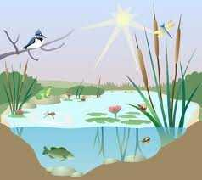
Экосистема
Любое сообщество живых существ вместе с его физической средой обитания,
функционирующее как единое целое.
Потоки вещества и энергии
Динамика элементов
Эволюция сообщества

Slide 4
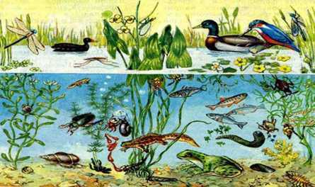
Пример: экосистема пруда
Гидробионты
Особенности рельефа дна
Атмосферный воздух, взаимодействующий с поверхностью воды
Физические свойства и химический состав воды
Солнечная радиация
Состав и структура грунта

Slide 5
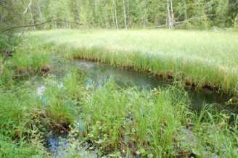
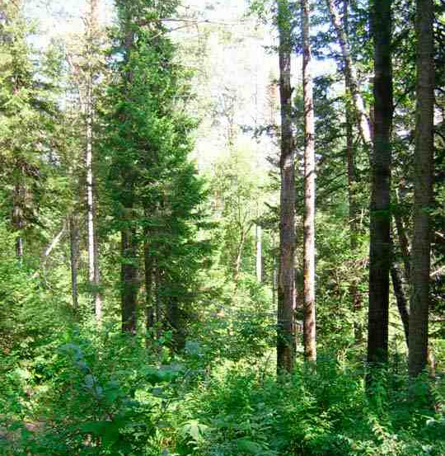
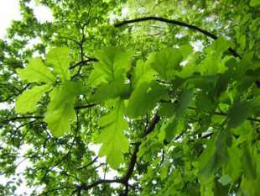
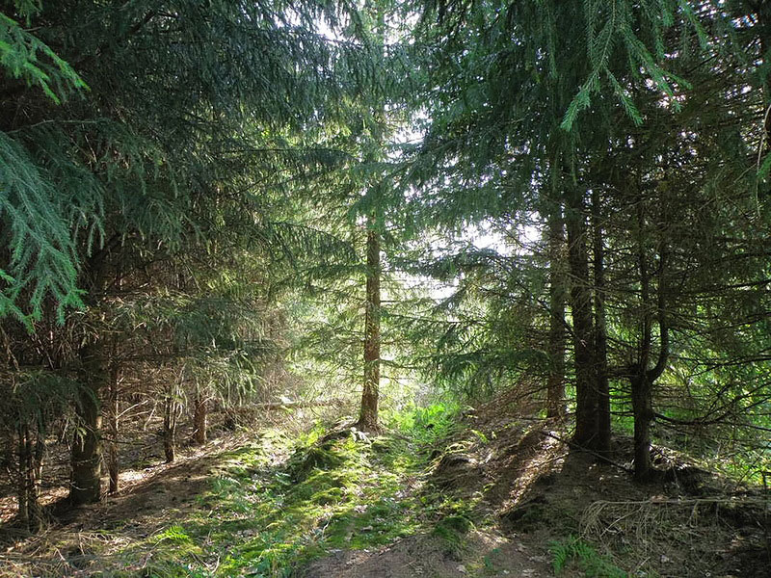
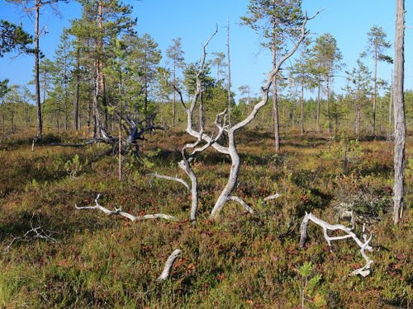
Многообразие экосистем
Низовое болото
Смешанный лес
Широколиственный лес
Озеро
Ельник
Верховое болото

Slide 6
Биогеоценоз
Исторически сложившаяся совокупность живых организмов, совместно
заселяющих определенные места обитания и с помощью биологического
круговорота веществ устойчиво поддерживающих свою целостность и единство.
Биоценоз
Биотоп
Биогеоценоз
+
=
Биогеоценоз – элементарная природная экосистема

Slide 7
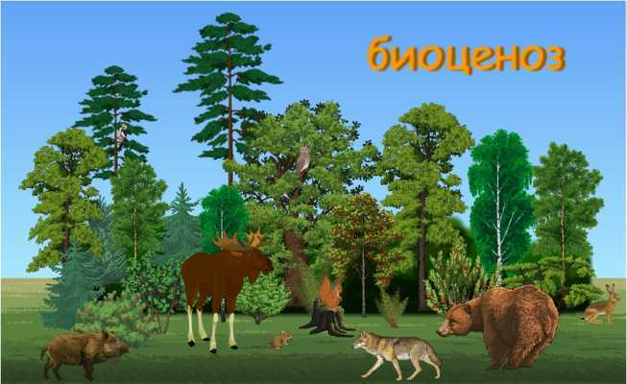
Биоценоз
Биоценоз – это совокупность связанных друг с другом видов растений, животных, грибов, микроорганизмов, обитающих на определенной территории при однородных условиях существования.

Slide 8
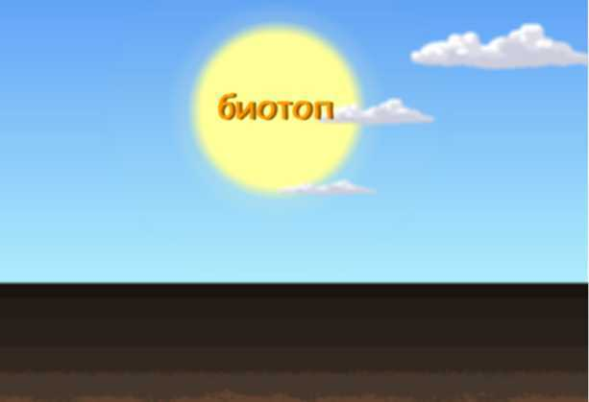
Биотоп
Биотоп – это участок водоема или суши с однотипными условиями рельефа, климата и других абиотических факторов, занятый определенным биоценозом.

Slide 9
Биоценоз
Атмосфера
Биотоп
Почва
Биоценоз
Растительность
(фитоценоз)
Животное население
(зооценоз)
Микроорганизмы
(микробиоценоз)

Slide 10
Основные показатели биоценоза
Видовое разнообразие
Плотность популяций конкретных видов
Устойчивость
Биомасса
Способность к саморегуляции
Продуктивность

Slide 11
Естественные и искусственные экосистемы

Slide 12
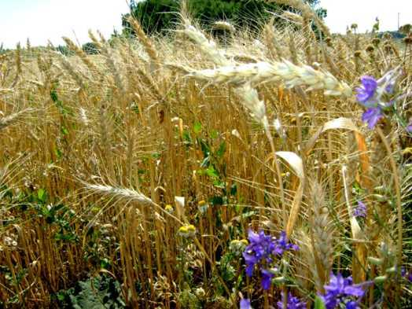
Агроценоз
Агроценоз – сообщество живых организмов, созданное для получения сельскохозяйственной
продукции и регулярно
поддерживаемое человеком.

Slide 13
Черты сходства между природным биогеоценозом и агроценозом
Являются открытыми системами
Внутри каждого из них действуют факторы эволюции
Имеют сходную структуру (состоят из продуцентов, консументов и редуцентов)
И в том, и в другом биогеоценозах действует правило экологической пирамиды
В основе сообщества лежат продуценты (автотрофные организмы), непосредственно использующие энергию Солнца для синтеза органических веществ
В биогеоценозах любого типа существуют цепи питания

Slide 14
Черты различия между природным биогеоценозом и агроценозом
Агроценоз | Биогеоценоз
1. Искусственный подбор выращиваемых сельскохозяйственных культур | 1. Сложившийся естественным образом видовой состав растений, животных, грибов, микроорганизмов
2. Источник энергии – солнечная энергия и человек (минеральное питание) | 2. Источник энергии – солнечная энергия
3. Видовой состав крайне малочисленный, преобладает монокультура | 3. Видовой состав разнообразный
4. Численность одного или немногих видов явно преобладает над остальными в связи с деятельностью человека | 4. Численность различных видов сбалансирована с помощью процессов саморегуляции

Slide 15
Агроценоз | Биогеоценоз
5. Пищевые цепи короткие | 5. Пищевые цепи длинные
6. Обработка почвы ведется человеком | 6. Преобразование почвы осуществляется естественным путем в результате жизнедеятельности организмов
7. Является неустойчивой системой, без помощи человека существовать не может | 7. Является устойчивой природной системой
8. Органические вещества удаляются из системы человеком в качестве урожая, неполный (незамкнутый) круговорот веществ | 8. Органические вещества остаются внутри системы, сбалансированный (замкнутый) круговорот веществ
9. Действие факторов эволюции искусственно ослаблено человеком | 9. Внутри биогеоценоза факторы эволюции действуют активно
10. Продуктивность высокая | 10. Продуктивность низкая

Slide 16
Структура сообщества

Slide 17
Структура биоценоза
Видовая структура
Пространственная структура
Трофическая структура

Slide 18
Видовая структура биоценоза
Видовая структура – разнообразие видов, соотношение численности и биомассы входящих в него популяций
Виды в составе биоценоза
Видовой состав зависит от
Условий абиотической среды
Длительности существования биогеоценозов
Доминантные виды
(в их числе виды-эдификаторы)
Редкие и малочисленные
Значение малочисленных и редких видов
Создают видовое богатство биоценоза
Увеличивают разнообразие биотических связей
Служат резервом для пополнения и замещения доминантов

Slide 19
Пространственная структура
Пространственная структура проявляется в закономерном размещении разных видов друг относительно друга в пространстве
Экологическая ниша – место вида в экосистеме, включающее как положение его в пространстве, так и функциональную его роль в сообществе, отношение к абиотическим условиям существования
Я
Р
У
С
Н
О
С
Т
Ь
Емкость среды – число особей или сообществ, потребности которых могут быть удовлетворены ресурсами данного местообитания без заметного ущерба для его дальнейшего благосостояния
Жизненные формы – внешний облик животных и растений, отражающий их приспособленность к условиям внешней среды
мозаичность

Slide 20
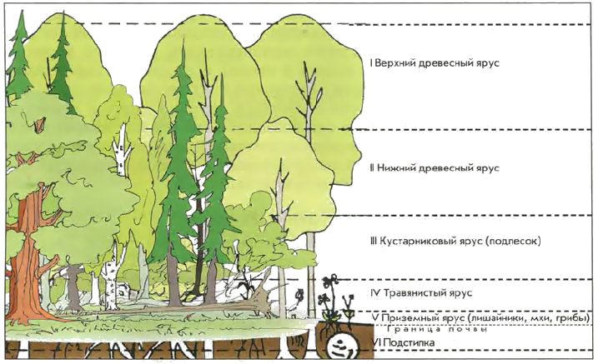
Ярусность в лесу

Slide 21
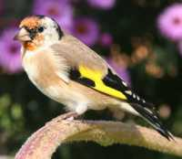
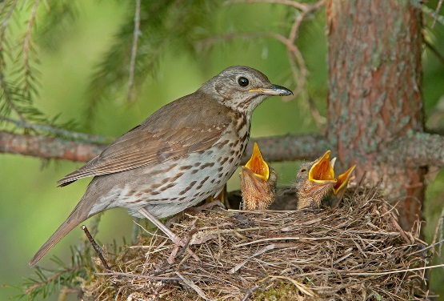
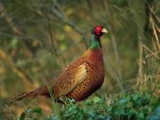
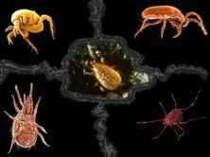
Ярусность в лесу
Микрофауна почвенных животных
Фазан, тетерев
Дрозд, снегирь
Зяблик, щегол
Крона деревьев
Кустарник
Земля
Подстилка

Slide 22
Трофическая структура

Slide 23
Трофическая структура
Трофическая структура – связь между компонентами экосистемы, возникающая на основе пищевых отношений и способов получения энергии.
Трофическая структура представлена трофическими цепями (цепи питания) и трофическими сетями.
Одно звено цепи питания – трофический уровень.

Slide 24
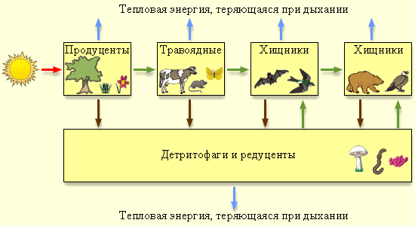
Трофическая структура
Цепью питания называется перенос потенциальной энергии пищи, созданной автотрофами, через ряд организмов путем поедания одних видов другими.

Slide 25
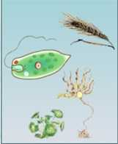
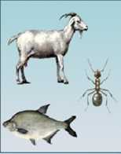
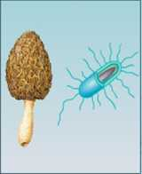
Функциональные группы организмов
Продуценты
Консументы
Редуценты
Производители органического вещества: автотрофные организмы
Потребители готового органического вещества: гетеротрофные организмы
Разрушители органического вещества: гетеротрофные организмы

Slide 26
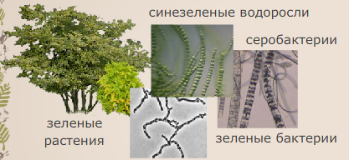
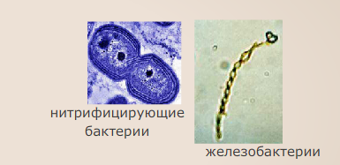
Продуценты
Используют углекислый газ как источник углерода
Фотоавтотрофы
Хемоавтотрофы
Для синтеза органических веществ используют
энергию света
энергию химических реакций

Slide 27
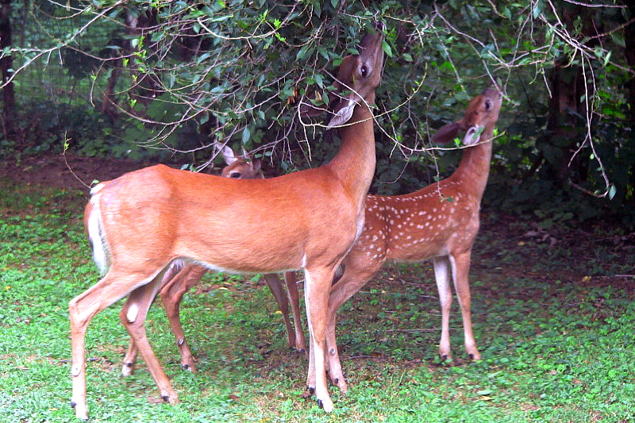
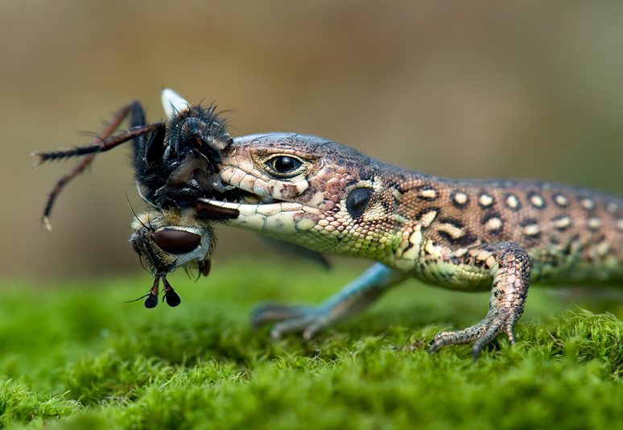
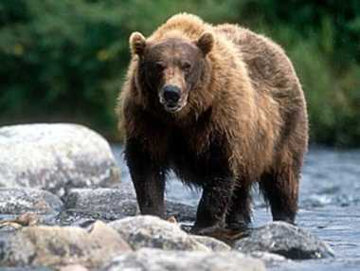
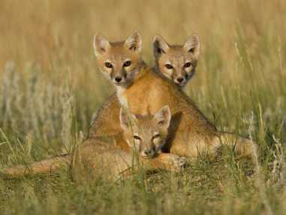
Консументы

Slide 28
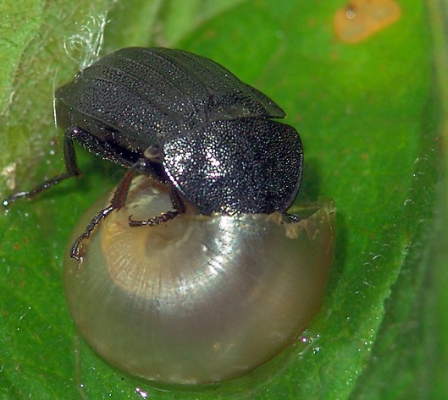
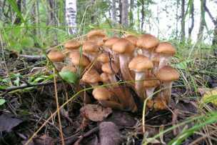
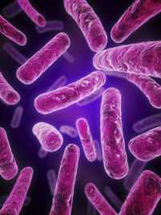
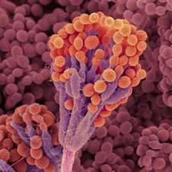
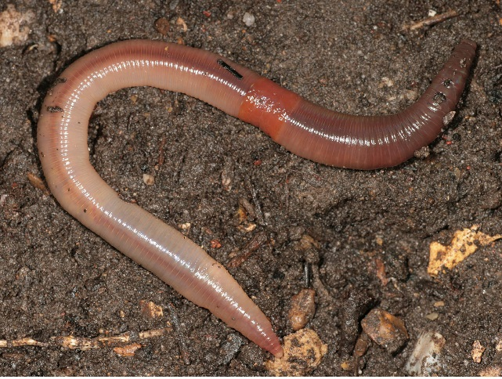
Редуценты
Органические вещества
(детрит)
редуценты
Неорганические вещества
разлагают
Жук - мертвоед
Сапротрофные
бактерии
Опята
Пеницилл
Дождевой червь

Slide 29
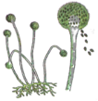
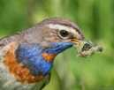
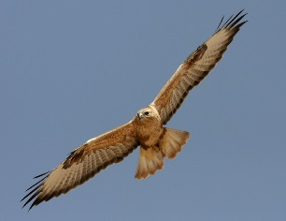
Пищевая цепь
Растительноядные
животные
Хищник
1 порядка
Хищник
2 порядка
Бактерии,
грибы
Растения
Продуценты
Консументы
Редуценты
1 уровень
2 уровень
3
уровень
4 уровень
5
уровень
Трофические
уровни

Slide 30
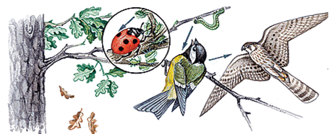
Пастбищная (цепь выедания)
Пищевые цепи, начинающиеся с фотосинтезирующих организмов, называются пастбищными.
растения
кузнечик
ящерица
ястреб
фитопланктон
зоопланктон
мелкие рыбы
хищные рыбы

Slide 31
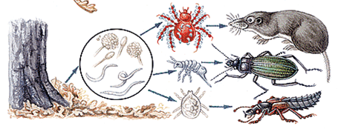
Детритная (цепь разложения)
Если пищевая цепь начинается с отмерших остатков растений, трупов животных и их экскрементов (детрита), она называется детритной. Такие цепи характерны для экосистем с преобладанием мертвого органического вещества.
Листовая подстилка
Дождевой червь
Черный дрозд
Ястреб

Slide 32
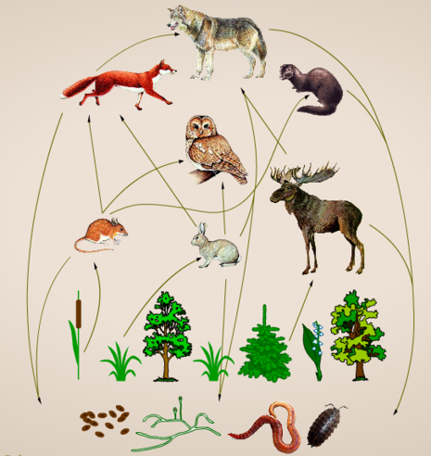
Пищевые сети
Одни и те же виды организмов могут служить источником пищи для многих организмов, в результате чего в биогеоценозах формируются пищевые сети, сложные пищевые взаимоотношения, включающие разные цепи питания.

Slide 33
Правило 10%
При переходе с одного трофического уровня на другой в цепях питания передается около 10% энергии, а остальная рассеивается в виде тепла.
Значение правила 10%.
Ограничивает длину цепей питания
Определяет уменьшение продукции биомассы и энергии по мере продвижения по трофическим уровням

Slide 34
Экологические пирамиды

Slide 35
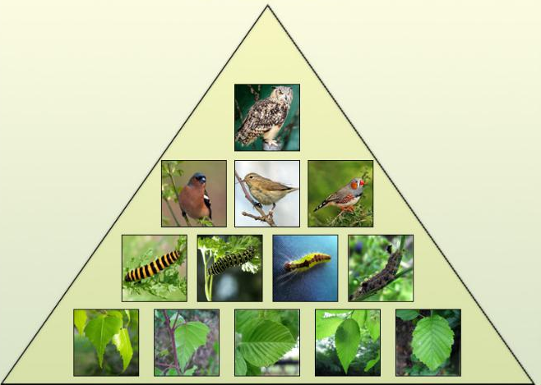
Правило экологической пирамиды
Правило экологической пирамиды – закономерность, отражающая прогрессивное уменьшение массы, энергии или особей каждого последующего звена пищевой цепи.

Slide 36
Экологические пирамиды
Пирамида
численности
Пирамида
биомассы
Пирамида численности отражает плотность населения организмов на каждом трофическом уровне
Пирамида
энергии
Пирамида биомассы показывает соотношение биомассы организмов разных трофических уровней
Пирамида энергии отражает картину скоростей прохождения массы пищи через пищевую цепь

Slide 37
Свойства биогеоценоза
Устойчивость
Саморегуляция
Свойство выдерживать изменения, создаваемые внешними воздействиями
Поддержание определенной численности популяций на всех уровнях пищевых цепей

Slide 38
Факторы, повышающие устойчивость биоценоза
Видовое разнообразие (закон Эшби)
Разветвленные трофические цепи и сети
Сбалансированный круговорот веществ
Закон Эшби: Чем выше видовое разнообразие, тем более стабилен, устойчив биоценоз

Slide 39
Пример саморегуляции численности популяции
Активизация процессов размножения
Увеличение численности популяции
Уменьшение количества кормовых ресурсов
Торможение процесса размножения
Уменьшение численности популяции
Увеличение количества кормовых ресурсов

Slide 40
Интернет ресурсы
http://www.vseznaika.org/biology/chto-takoe-biogeocenoz-v-biologii/
http://www.apus.ru/site.xp/049050124052049048054051.html
http://pickgirl.ru/priroda/smeshannyij-shirokolistvennyij-les-61-foto-video-kartinki.html/feed
http://1001fact.ru/2014/02/interesnye-fakty-ob-ozere-tanganika/
http://www.doklad-referat.ru/%D0%96%D0%B8%D0%B2%D0%BE%D1%82%D0%BD%D1%8B%D0%B5_%D0%B8_%D1%80%D0%B0%D1%81%D1%82%D0%B5%D0%BD%D0%B8%D1%8F_%D0%BB%D0%B5%D1%81%D0%B0
http://fazany.com/gallery/4
http://webmandry.com/raznoe/priroda/ptitsa-drozd-opisanie-s-foto-i-video-slushat-penie-ptitsy-chernyy-i-belyy-sibirskiy-drozd.html
http://fotohomka.ru/89297-shhegol-ptica-foto-1-download.html
http://dreempics.com/animals/5839-Foto_hishchneh_zhivotneh.html
http://easyen.ru/load/shablony_prezentacij/498 шаблон

